Slide 1

CHÀO MỪNG CÁC CON
ĐẾN VỚI TIẾT TỰ NHIÊN VÀ XÃ HỘI LỚP 2

Slide 2

Bài 17
Bảo vệ cơ quan hô hấp (tiết 3)

Slide 3


Thứ năm ngày 24 tháng 3 năm 2022
Tự nhiên và Xã hội
Bảo vệ cơ quan hô hấp (tiết 3)

Slide 4

Yêu cầu cần đạt:
- Học sinh được tìm hiểu về một số việc nên làm và không nên làm để bảo vệ cơ quan hô hấp.
*Phát triển năng lực và phẩm chất:
- Biết sử dụng kiến thức đã học vào cuộc sống hàng ngày.

Slide 5

Thực hành

Slide 6

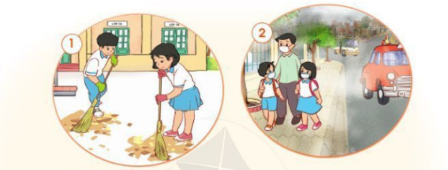
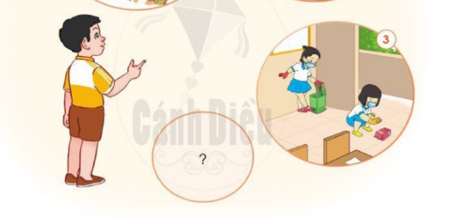
3
Một số việc nên và không nên làm để bảo vệ cơ quan hô hấp
Hãy nói về các việc nên và không nên làm để bảo vệ cơ quan hô hấp.

Slide 7
Để bảo vệ cơ quan hô hấp
Việc nên làm | Việc không nên làm
- Dùng khăn sạch, mềm để lau mũi. - Giữ sạch họng bằng cách súc miệng nước muối. - Đeo khẩu trang khi đi đường. - Đội mũ, quàng khăn, mặc đủ ấm khi trời lạnh. | - Dùng tay hoặc vật nhọn ngoáy mũi. - Uống nước quá nóng hoặc quá lạnh. - Chơi ở nơi có nhiều khói, bụi. - Mặc không đủ ấm khi trời lạnh.

Slide 8

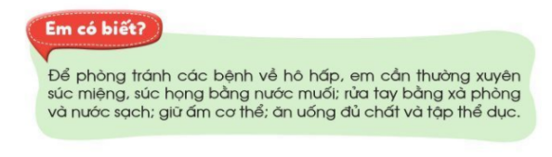
Em cần thay đổi thói quen gì để phòng tránh các bệnh về hô hấp?

Slide 9
Vận dụng

Slide 10

Mũi, họng được chăm sóc đúng cách giúp chúng ta phòng tránh viêm mũi, viêm họng và bảo vệ được cả khí quản, phế quản phổi.

Slide 11

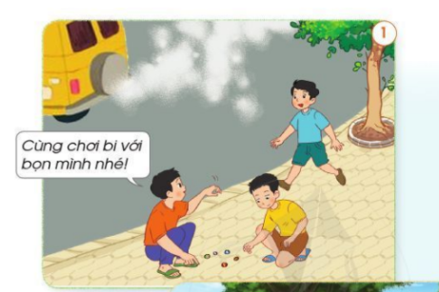
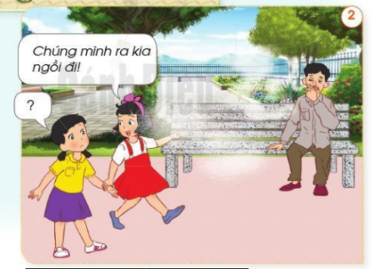
Em sẽ làm gì khi gặp một trong các tình huống dưới đây?

Slide 12
Tình huống 1:
- Các bạn rủ em chơi bi ở vỉa hè có nhiều khói, bụi.
- Em sẽ nhắc các bạn không chơi ở đây, ra khu vực ít khói, bụi hơn để chơi.

Slide 13
Tình huống 2:
- Bạn rủ em ra ghế đá ngồi nhưng có bác đang ngồi ở ghế hút thuốc lá.
- Em sẽ rủ bạn ra khu vực không có khói thuốc để chơi.

Slide 14
Chúng ta không nên vui chơi ở nơi có nhiều khói, bụi do xe cộ thải ra hoặc tránh xa nơi có khói thuốc lá.

Slide 15


Slide 16



Chào tạm biệt các con.
Chúc các con chăm ngoan, học tập tốt!

